Slide 1
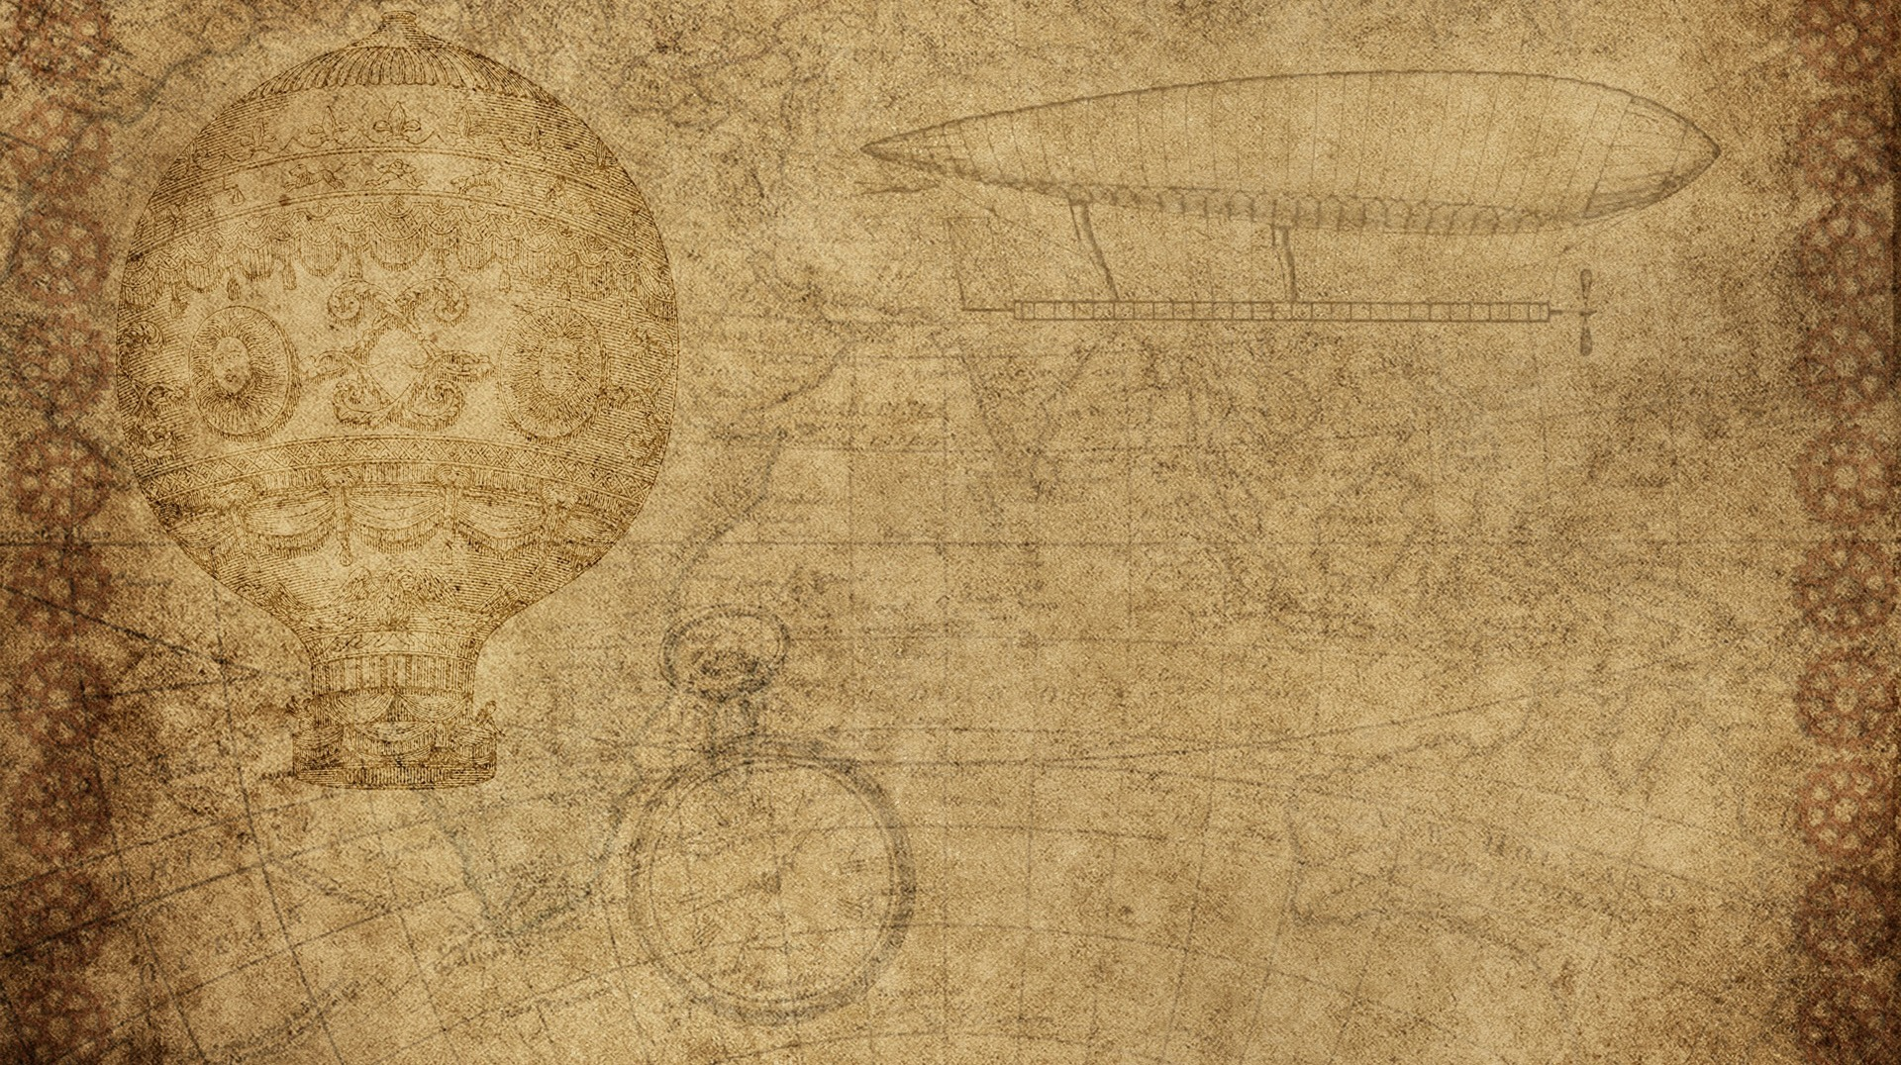
Against all odds
Вопреки всем невзгодам
Страны изучаемого языка и родная страна.
Выдающиеся люди, их вклад в науку и мировую культуру.
Презентация подготовлена:
Учителем английского языка
Кондратиной С.А.
Г.Каменск-Уральский
МАОУ «Средняя школа №15»

Slide 2
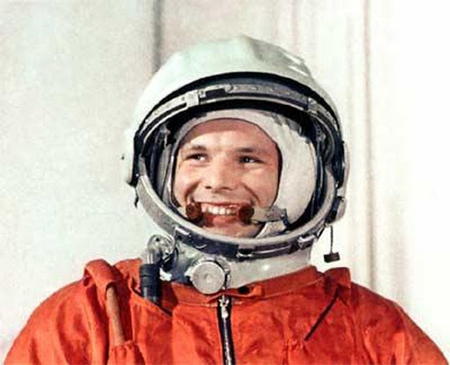
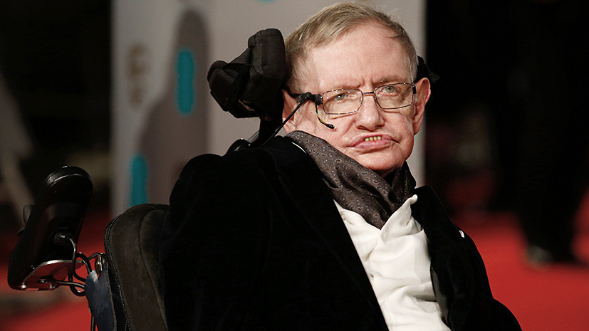
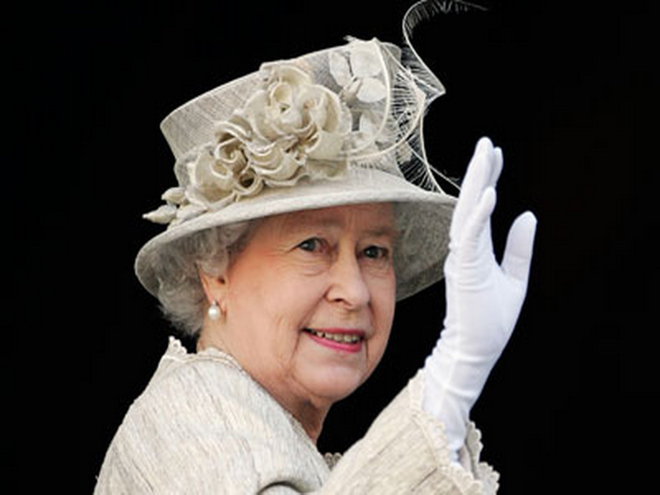
Do you know these people?
Describe them.
BRAVE
ARTISTIC
IMAGINATIVE
DETERMINED
CLEVER

Slide 3

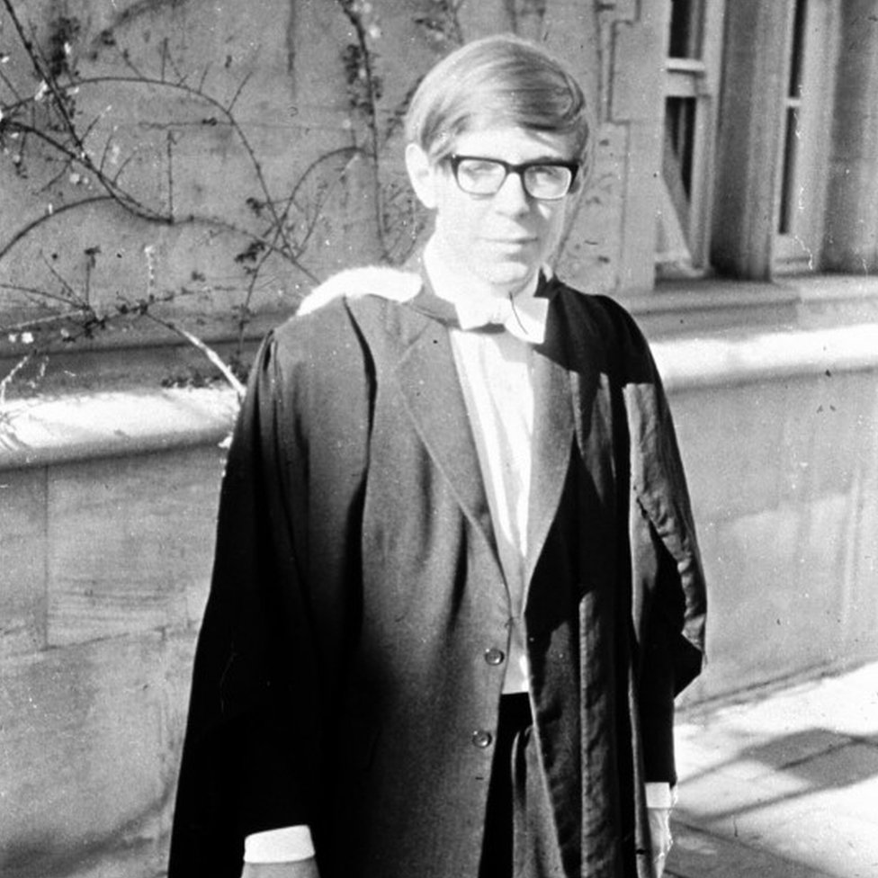

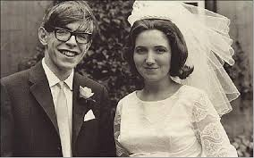
The person I ADMIRE
Stephen William Hawking

Slide 4
New words and expressions
Laws of the universe – законы вселенной
Diagnose – диагностировать
Muscles – мышцы, мускулы
Start a career – начинать карьеру
Blinking – моргание
Wheelchair – инвалидное кресло
Enable – позволять
Give up – сдаваться
Achieve – достигать

Slide 5

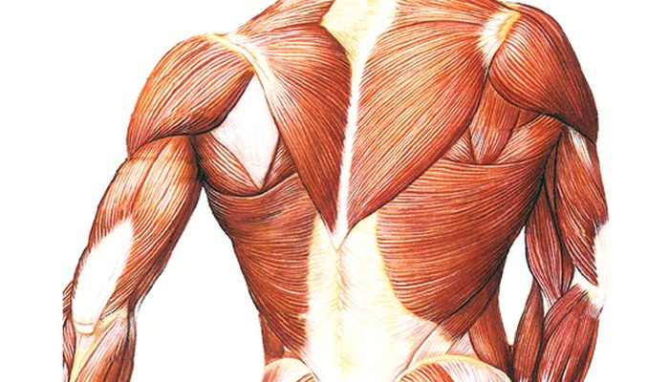
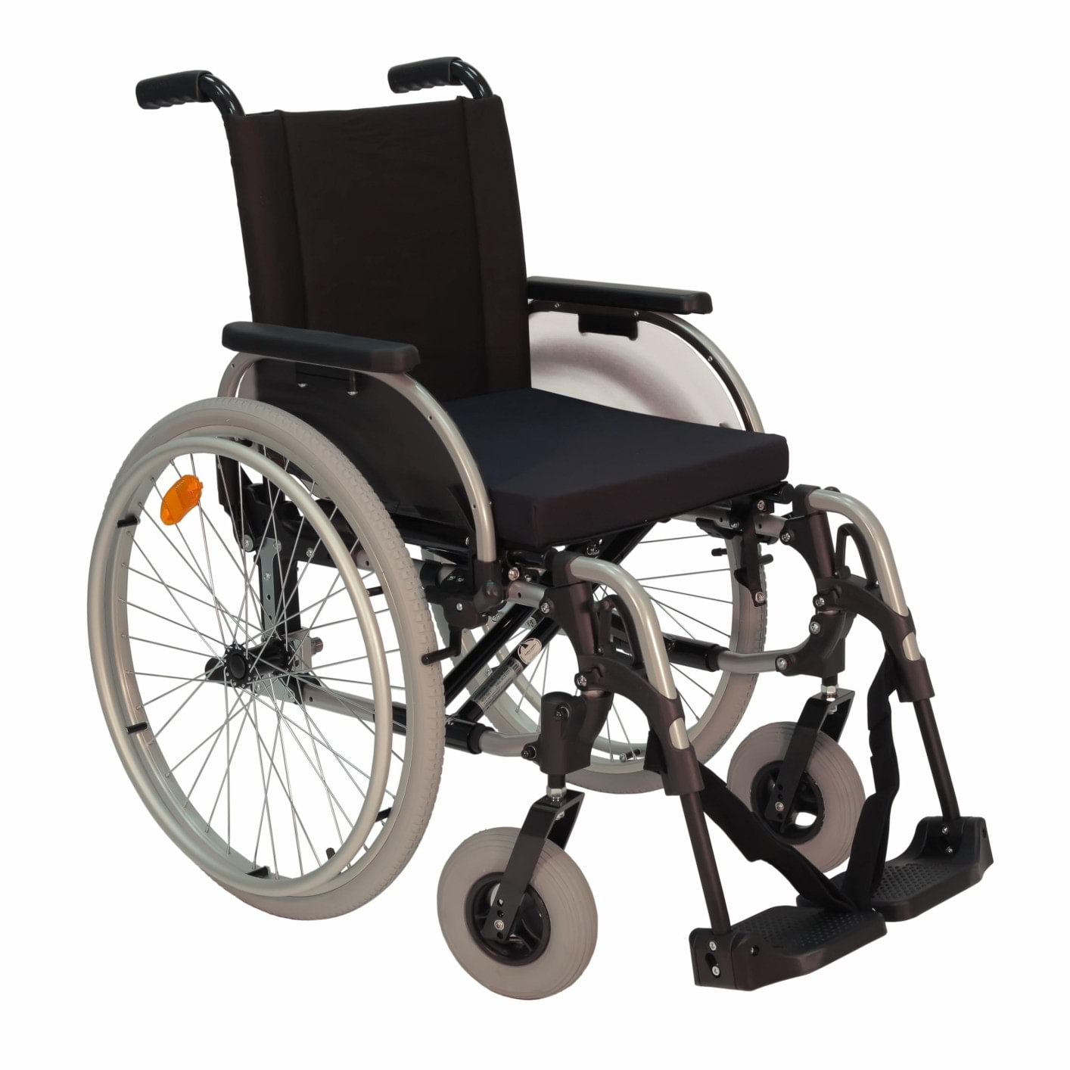
Look at the pictures and name the words

Slide 6

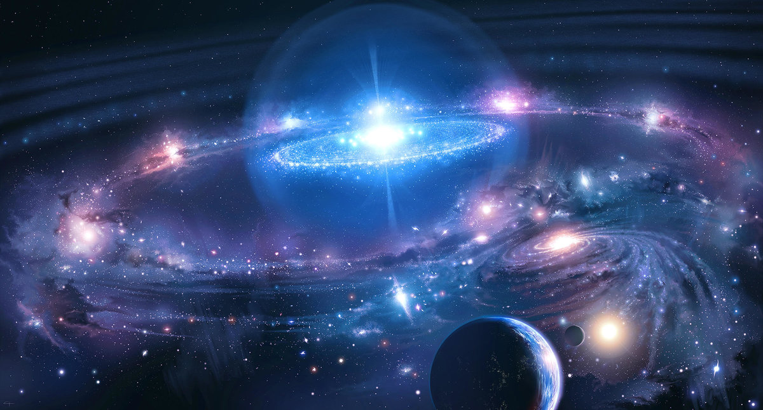
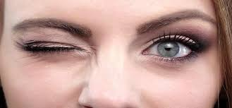
Look at the pictures and name the words

Slide 7

Phrasal verb Give
Away
раздавать
Up
Сдаваться, бросать делать что-либо
Back
возвращать

Slide 8
Choose the necessary preposition
They gave __________ their old toys to the poor children.
He gave __________ smoking last year.
Give me ________ my book, please.

Slide 9
Homework
Write an article about the person you admire. Use the plan:
Name, date/place of birth, profession
Early ears
Later years
The reasons why you admire him/her
Use ex.1 as an example (80-100 words).

